Slide 1

Как Аналитический центр Москвы на 80% ускорил поиск и предоставление документов с помощью 1С:Документооборота
Гуляев Алексей Валентинович
Начальник отдела управления цифровыми продуктами

Slide 2

О компании
Аналитический центр Москвы
ведущая научно-исследовательская организация столицы в области мониторинга и прогнозирования социально-экономического развития.
Уже более 10 лет мы работаем с Департаментом экономической политики и развития города Москвы над повышением привлекательности города для инвесторов и предпринимателей, а также над улучшением качества жизни граждан.
Одно из основных направлений деятельности компаний — это Экспертиза цен закупок города Москвы.
Мы осуществляем экспертизу начальных (максимальных) цен в рамках закупок для государственных нужд для оптимизации расходов бюджета Москвы, а также проверяем обоснованность стоимости сделок с недвижимостью, чтобы увеличивать их эффективность.
Ежегодно экспертизой ГБУ «Аналитический центр» проверяется:
~ 3
^{тыс.}
контрактов
(всего с 2015 года проверено 33 тыс. контрактов)
73%*
от всех заключенных контрактов по сумме
*без учета контрактов на капитальное строительство
~ 400 ^{млрд ₽}
экономия по результатам экспертизы с 2015 года

Slide 3

Проблематика
Ситуация до внедрения:
Потеря документов и долгий поиск – поиск дел занимал дни, требовал курьеров и грузчиков;
Отсутствие прозрачности – контроль сроков и этапов в ручных реестрах, ошибки, срывы сроков;
Высокие трудозатраты – печать тысяч страниц, физическая проверка комплектов, согласование с разноской;
Затраты на ресурсы – аренда дополнительных площадей, расходы на бумагу, курьеров, грузчиков.
Результат: время сотрудников тратилось на рутину вместо аналитики.

Slide 4


Выбор решения
Параметры проекта
«1С:Документооборот 8» – основа электронного архива
«1С-КПД» – подрядчик с опытом более 16 лет
Масштаб:
200 АРМ
кол-во человеко-часов работ: 528
централизованная архитектура
доступ удалённых сотрудников через VPN
Интеграции с существующими системами:
Цифровая платформа «Экспертиза» №1
Битрикс24
Кадровая структура Аналитического центра

Slide 5

Цель проекта
Основная цель проекта – повышение эффективности работы сотрудников центра с экспертной документацией за счет решения следующих задач:
Формирование электронного следа всего рабочего процесса.
Организация архивного хранения классифицированной экспертной документации и структурированной рабочей информации.
Формирование управленческой отёчности в режиме реального времени.
Контроль этапов и сроков сдачи каждого дела в архив без необходимости сопоставления реестров.
Обеспечение взаимодействия системы архивного хранения со смежными системами.

Slide 6

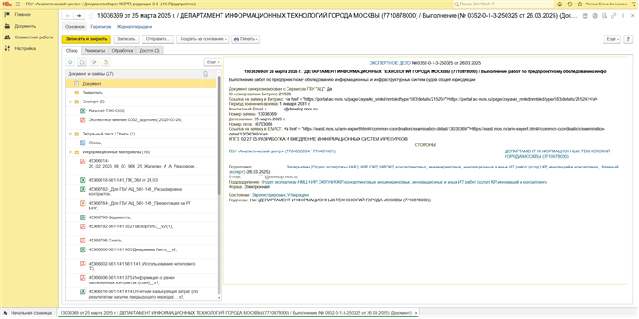
ЭА экспертных дел
Как работает электронный архив экспертных дел:
Автоматическая классификация
Консолидированные файлы классифицируются по номенклатуре, формируется опись.
Передача в архив
Пакет документов и структурированная информация автоматически направляются в электронный архив.
Проверка сотрудником архива
Архивариус получает уведомление и проверяет комплект.

Slide 7



Уникальность проекта
Два сценария по итогам проверки:
  Корректно – архив блокируется, изменения невозможны.
  Некорректно – пакет возвращается на доработку.
Результат:
Прозрачный процесс с цифровым следом
Исключены ошибки ручных реестров
Сотрудники видят чёткие сроки и замечания
Notes:
Если есть схема или скриншот, можно добавить

Slide 8

Результаты
Результат проекта:
На 60% сократилось время подготовки, согласования и подтверждения корректности комплекта;
На 60% ускорился поиск и предоставление архивных дел;
На 100% выросла скорость получения управленческой и регламентированной отчётности;
На 70% повысилось исполнение регламентных сроков сдачи дел в архив;
На 98% снизился объем материальных запасов (бумага, картриджи и т. д.);
На 80% сократились операционные и административные расходы;
На 100% сократились расходы на доставку документов.

Slide 9

Планы развития
Планы развития
Тиражирование алгоритмов Битрикс24 по автоматическому формированию электронного архива в 1С.
Внедрение сервиса 1С:Архив в процессе Закупок.
Внедрение процесса заявочного характера для таргетированного архивирования документов.

Slide 10
СПАСИБО ЗА ВНИМАНИЕ
Гуляев Алексей Валентинович
Начальник отдела управления цифровыми продуктами
Управления автоматизации в сфере экономической политики и развития
Москва, Новый Арбат, д.11, стр.1
тел.+7 (495) 620-20-00| доб.51 358
GulyaevAV7@develop.mos.ru

